Slide 1
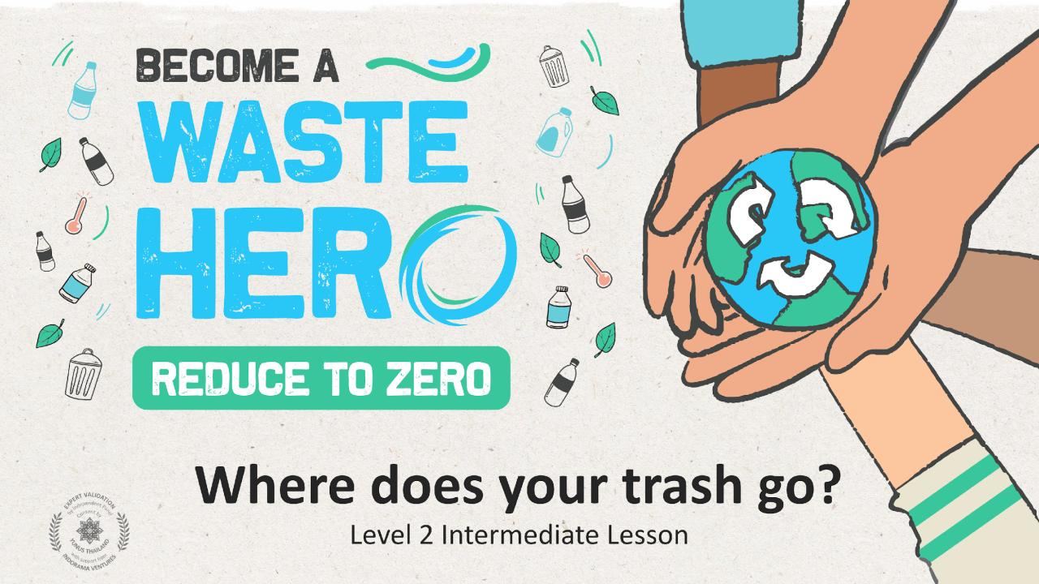
Dokąd trafiają twoje śmieci?
Poziom 2 Lekcja dla średnio zaawansowanych
D
Y
T
G
Notes:
ZMIEŃ SIĘ W BOHATERA
ZREDUKUJ DO ZERA
Dokąd trafiają twoje śmieci?
Poziom 2 Lekcja dla średnio zaawansowanych

Slide 2
Przygotowanie do lekcji i powiązanie z programem nauczania
Czas przygotowania: 10 - 15 minut
Uczniowie dowiedzą się, jak recyklingować i poznają związek pomiędzy recyklingiem a środowiskiem. Będą pracować w małych grupach, tworząc plakat o tym, dlaczego należy recyklingować i jak to robić prawidłowo. Uczniowie zaprezentują swoje plakaty i powieszą je w sali lekcyjnej.
1
Wydrukuj albo wyświetl slajdy z przebiegiem lekcji.
2
Wydrukuj materiał „TAK/NIE” jako przewodnik do lekcji.
3
Przygotuj różne materiały plastyczne i tablicę do rysowania (po 1 dla każdej grupy), w razie potrzeby zapewnij większą ilość.

Slide 3
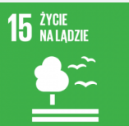
Przygotowanie do lekcji i powiązanie z programem nauczania
Czas przygotowania: 10 - 15 minut
Najważniejsze efekty nauczania i powiązanie z programem nauczania:
Przyroda – Ziemia i działalność człowieka: Informowanie o rozwiązaniach, które zmniejszają wpływ wywierany przez człowieka na glebę, wodę, powietrze i/lub inne organizmy żywe w środowisku lokalnym. Czynności wykonywane przez ludzi mogą wpływać na otaczający ich świat. Ludzie mogą jednak dokonywać wyborów, które zmniejszają ich wpływ na glebę, wodę, powietrze i inne organizmy żywe. Relacjonowanie zagadnienia lub tekstu z uwzględnieniem odpowiednich faktów i istotnych szczegółów opisowych, formułowanie jasnych wypowiedzi w tempie umożliwiającym ich zrozumienie.
Umiejętności i biegłość w zakresie języka angielskiego: Udział w rozmowach dotyczących zagadnień i tekstów we współpracy z różnymi partnerami. Przestrzeganie ustalonych reguł w rozmowach. Stosowanie słów i zwrotów poznanych podczas rozmów, czytania, słuchania i reagowania na teksty.
Powiązanie z Celami Zrównoważonego Rozwoju
Lekcja elastyczna, z możliwością dostosowania
Konspekty są tak pomyślane, aby były elastyczne i pozwalały reagować na potrzeby ewoluujące podczas lekcji. Lekcje można edytować i dostosowywać do różnych indywidualnych kontekstów związanych z uczniami i środowiskiem lekcyjnym. Dostępna do pobrania jest wersja PowerPoint z instrukcjami dla nauczyciela oraz lekcja w formacie PDF do wydruku.

Slide 4
Lekcja
Czas trwania lekcji: 45 - 60 minut
1
Wprowadź uczniów w lekcję pytaniem, co wiedzą o recyklingu i czy ktoś stosuje recykling w domu.
Wyświetl slajd „TAK/NIE” albo wydrukuj ten materiał.
Zainicjuj otwartą dyskusję na temat podstaw recyklingu.
Co to właściwie jest recykling?
Co się nadaje do recyklingu?
Co się nie nadaje do recyklingu?
2
Przesuwaj slajdy zadając pytania:
Dlaczego recykling jest ważny?
Co się dzieje ze śmieciami?
Co sądzicie o składowiskach śmieci?
Co sądzicie o zanieczyszczeniu mórz i oceanów?
W jaki sposób recyklingujecie?
3
Każ uczniom napisać jedno czy dwa zdania na temat najważniejszej rzeczy, której się nauczyli ze slajdów. Poproś, żeby powiedzieli, co napisali i dlaczego.

Slide 5
Lekcja
Czas trwania lekcji: 45 - 60 minut
4
Następnie poproś, żeby uczniowie odliczali od 1 do 4. Każdej z czterech grup wręcz materiały plastyczne.
Grupę 1 poproś o stworzenie plakatu lub plakatów na temat 3 kroków w recyklingu. (1. wiedzieć, co wyrzucać 2. umyć i osuszyć 3. umieścić we właściwym pojemniku)
Grupę 2 poproś o stworzenie plakatu lub plakatów o tym, co możemy, a czego nie możemy recyklingować.
Grupę 3 poproś o stworzenie plakatu lub plakatów o tym, jak śmieci trafiają na składowiska i do oceanów. (materiały nadające się do recyklingu nie powinny trafiać na składowisko)
Grupę 4 poproś o stworzenie plakatu lub plakatów o tym, dlaczego recykling jest ważny dla środowiska. (śmieci nie trafiają do oceanów)
5
Niech grupy zaprezentują swoje plakaty całej klasie i powieszą je w sali lekcyjnej.
Lekcja elastyczna, z możliwością dostosowania
Konspekty są tak pomyślane, aby były elastyczne i pozwalały reagować na potrzeby ewoluujące podczas lekcji. Lekcje można edytować i dostosowywać do różnych indywidualnych kontekstów związanych z uczniami i środowiskiem lekcyjnym. Dostępna do pobrania jest wersja PowerPoint z instrukcjami dla nauczyciela oraz lekcja w formacie PDF do wydruku
4
Give them 5min to search the class for plastic bottles to put into the new bin.

Slide 6
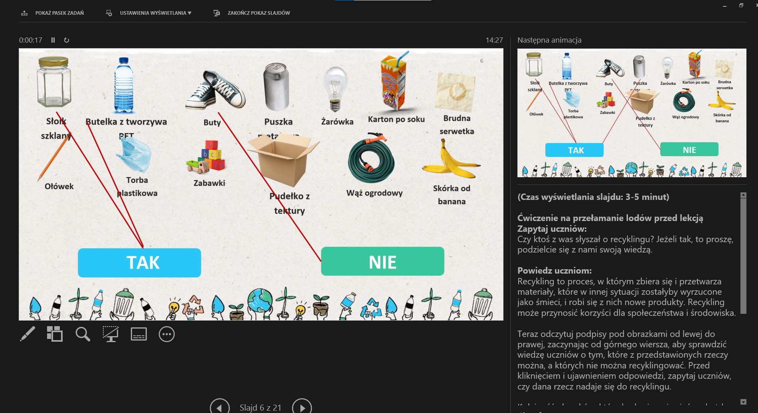
Przygotuj prezentację PowerPoint
Gdy jesteś gotowy(a), aby zaprezentować lekcje uczniom, kliknij pokaz slajdów u góry paska menu, a następnie wybierz „Od początku”.
Następnie naprowadź kursor „myszy” na lewy, dolny róg prezentacji.
Po rozwinięciu opcji zaznaczonej w zielonym kółku wybierz „Pokaż widok prezentera”. W widoku prezentera podczas prezentacji widzisz swoje notatki, a odbiorcy widzą tylko prezentację.
Notatki wyświetlają się w okienku po prawej stronie. Tekst powinien się zawijać automatycznie, a w razie potrzeby wyświetla się pionowy pasek przewijania. Można też zmienić rozmiar tekstu w okienku notatek, używając dwóch przycisków w lewym dolnym rogu tego okienka.

Slide 7
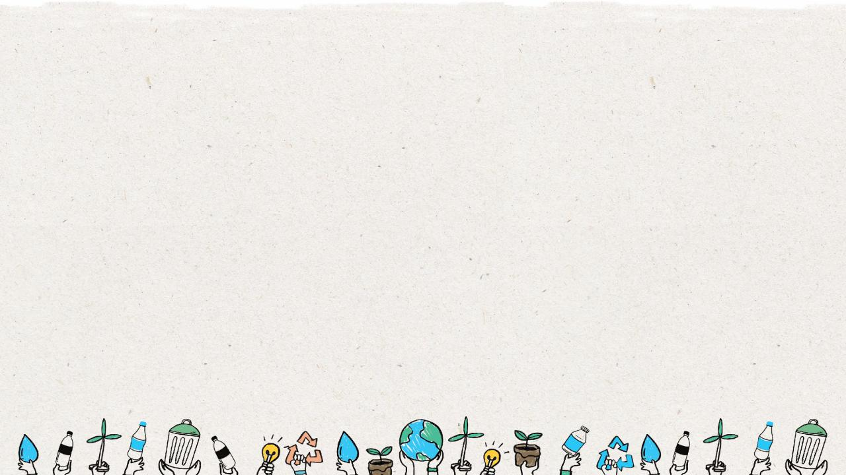
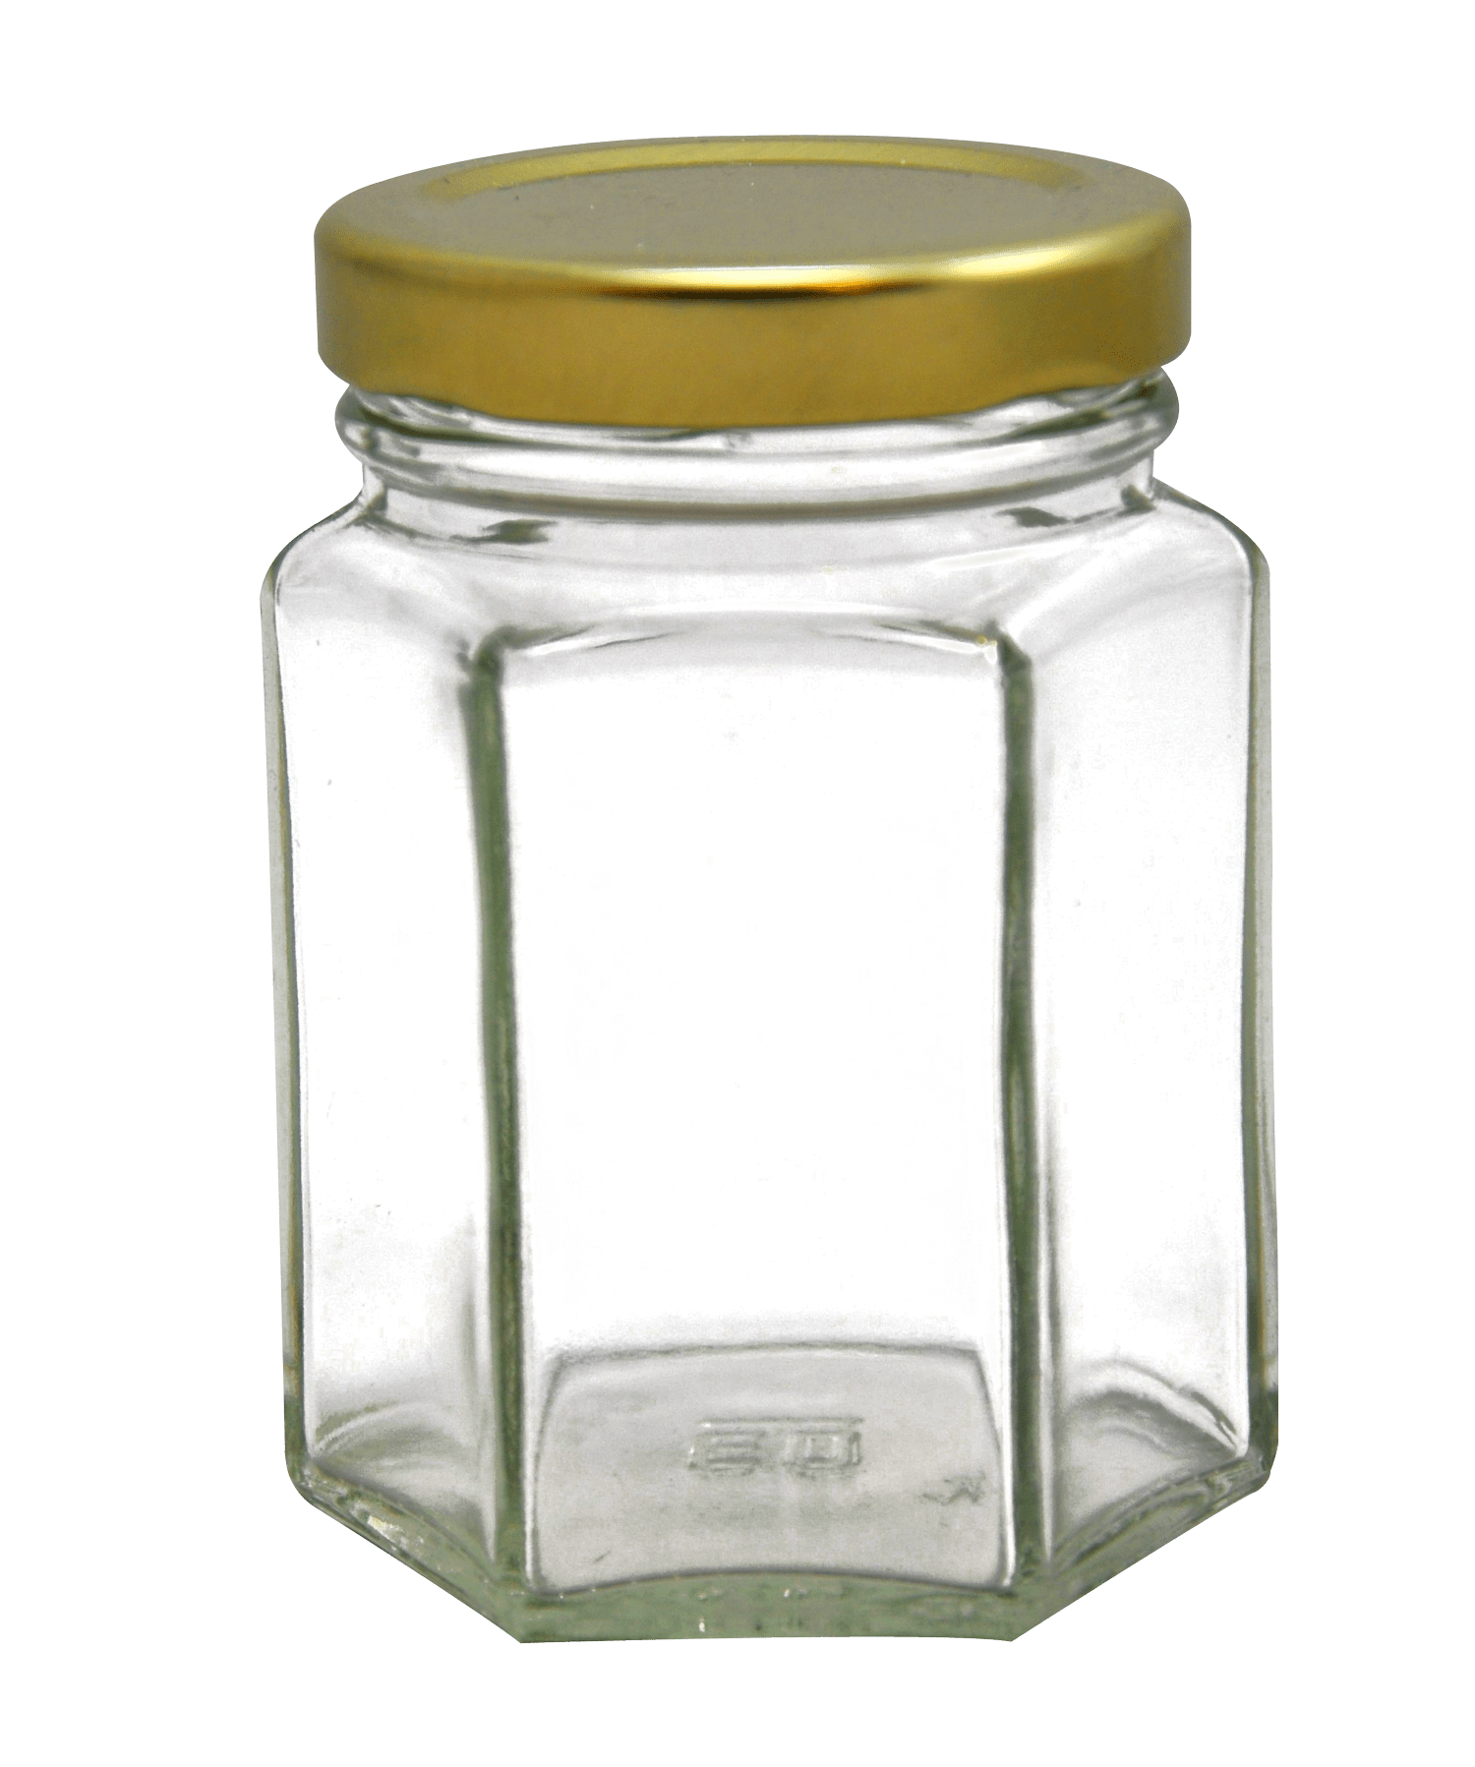
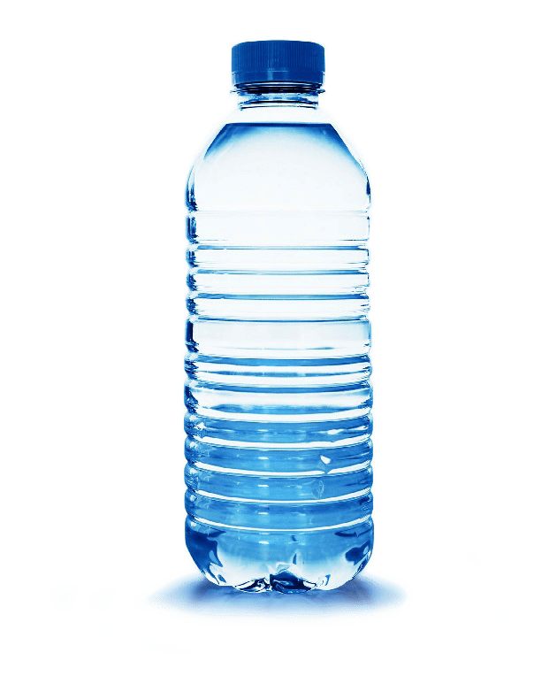
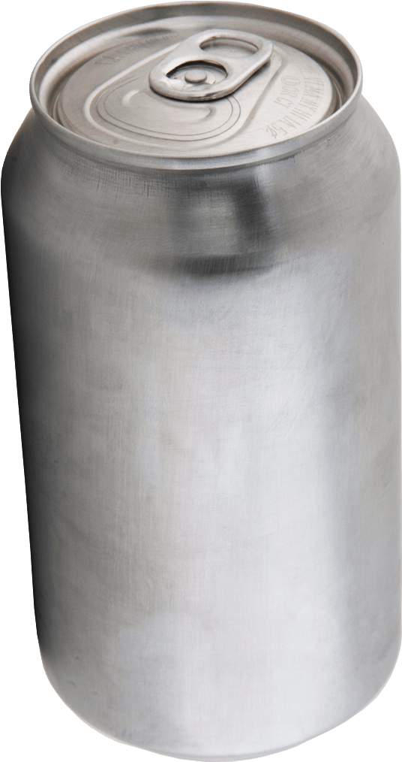
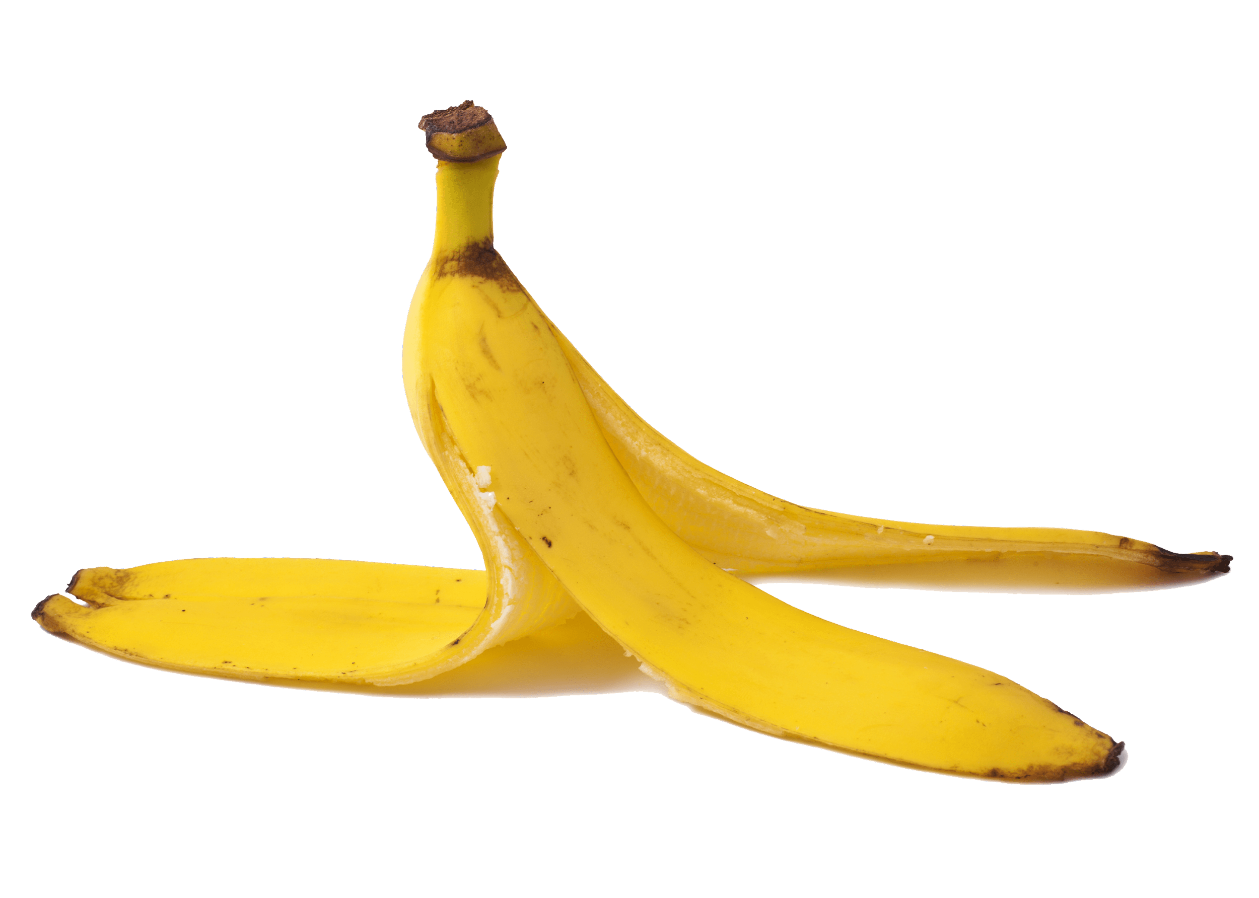
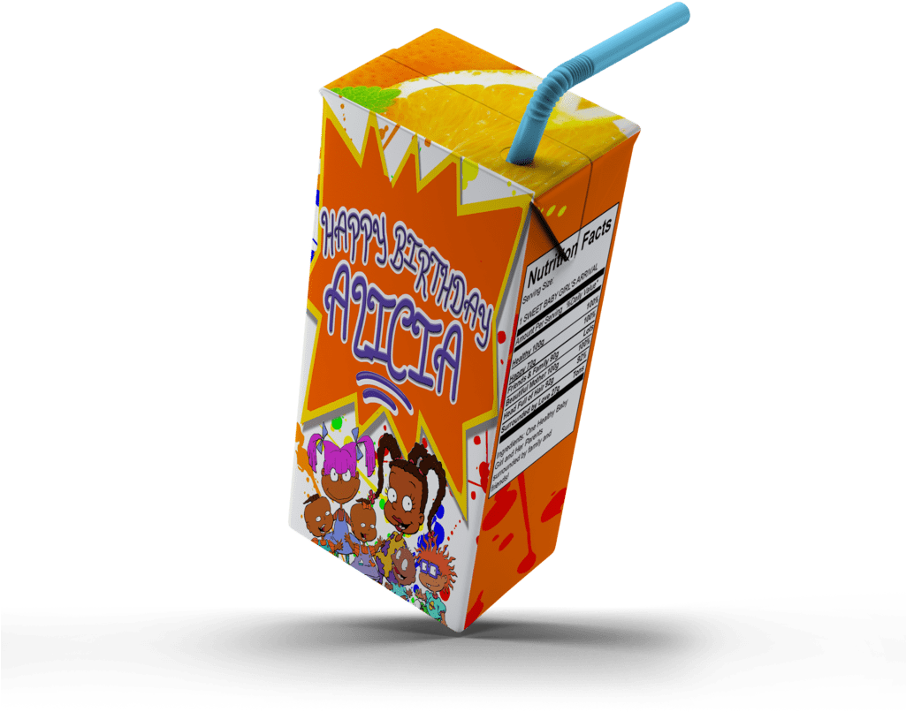
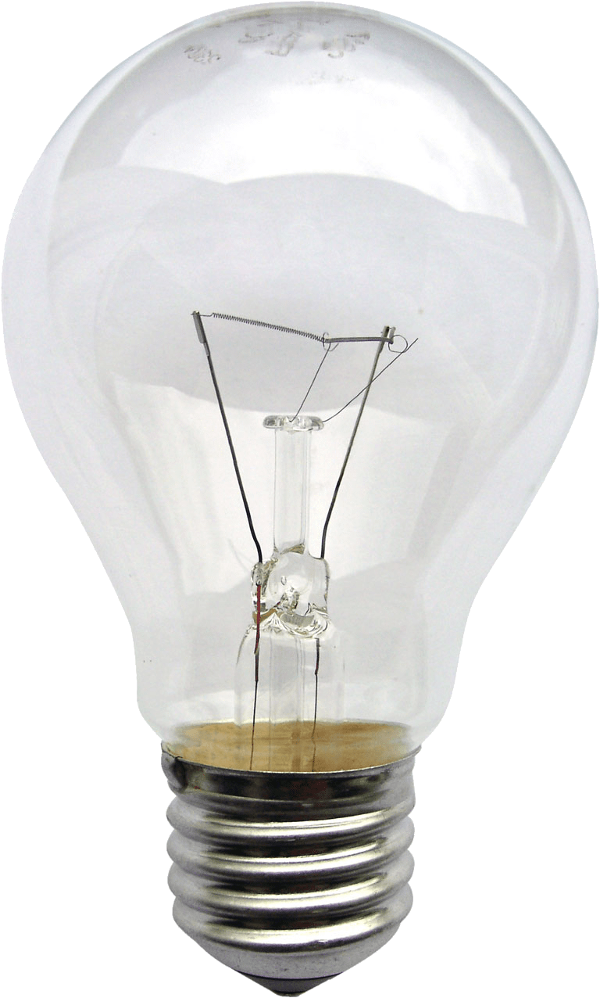
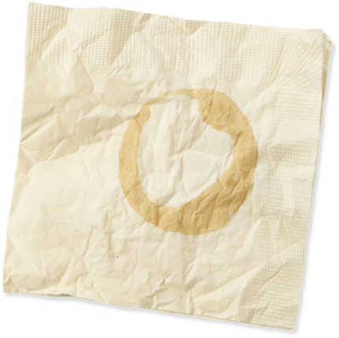
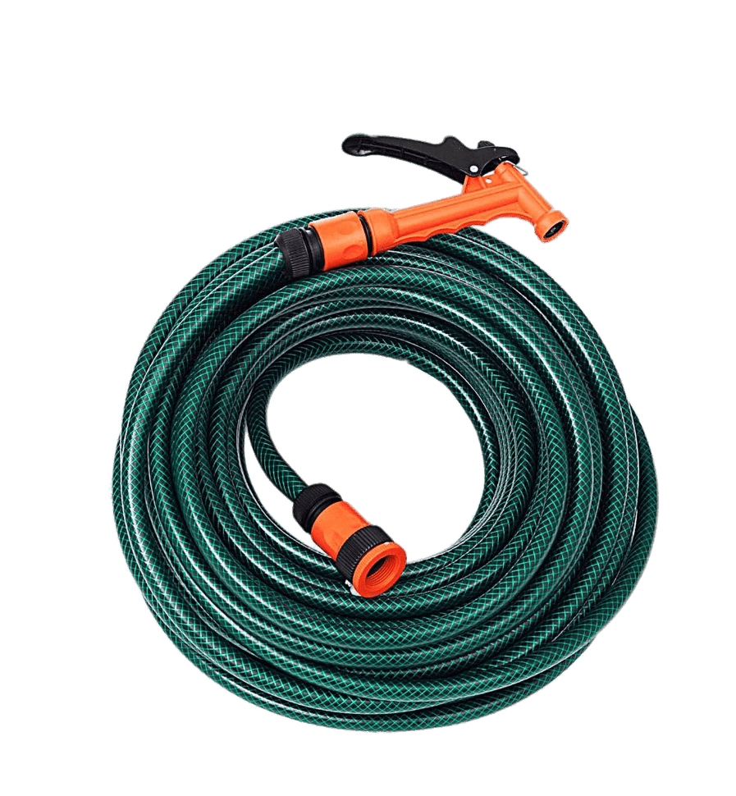
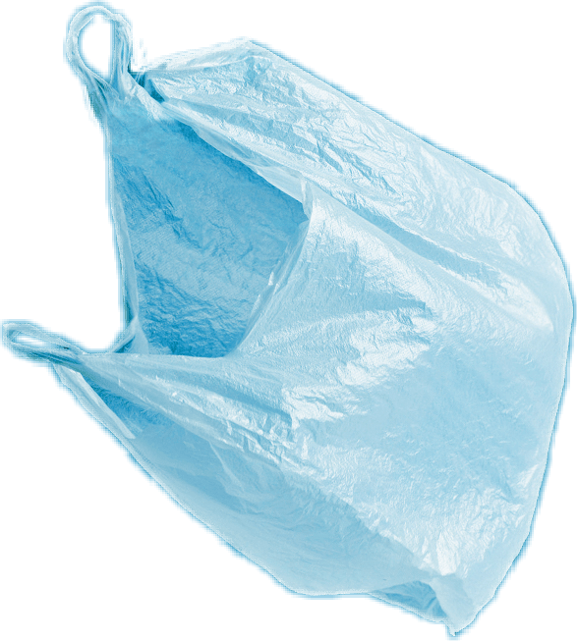
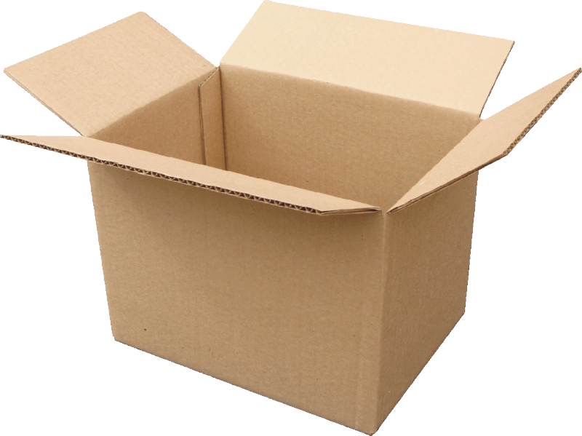
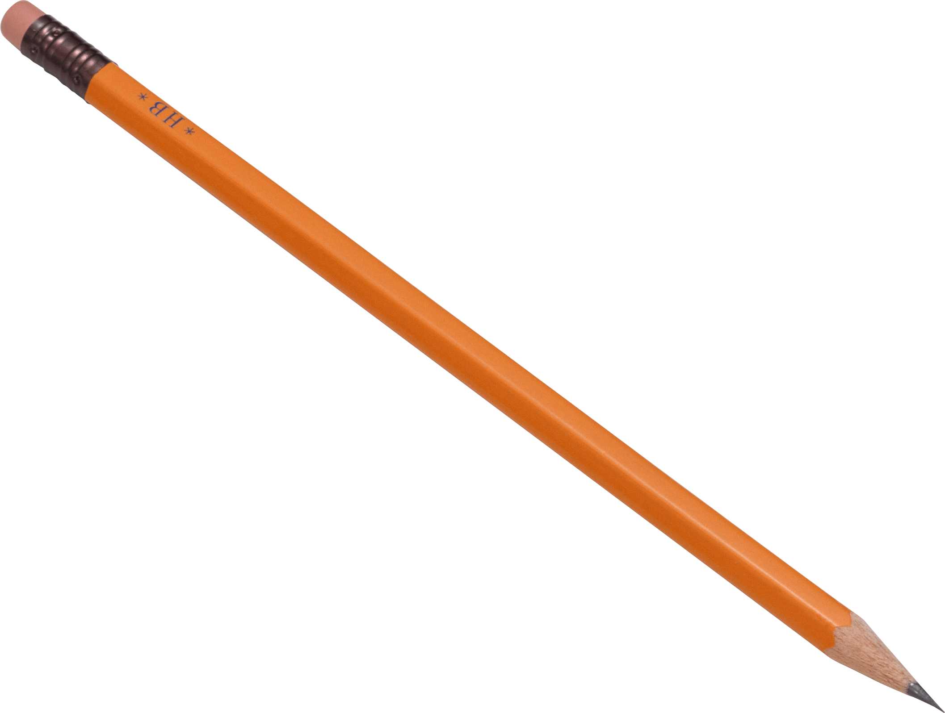
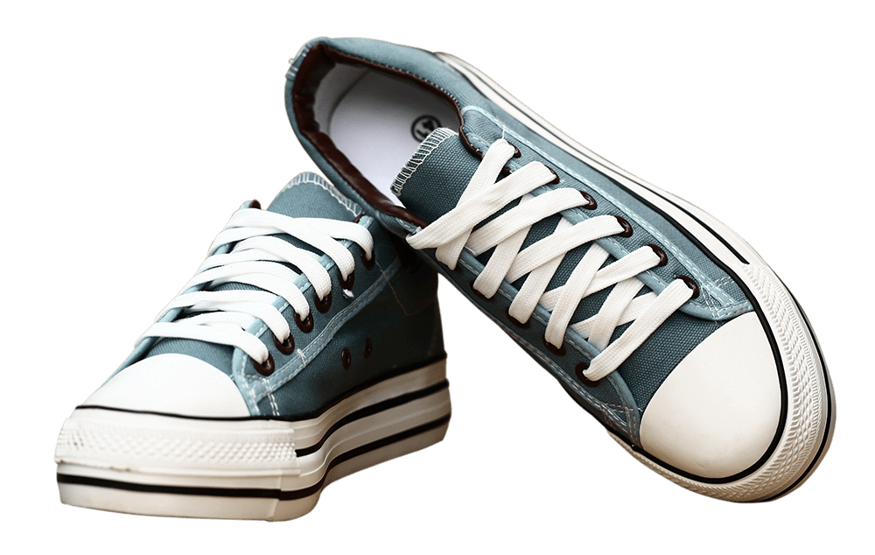
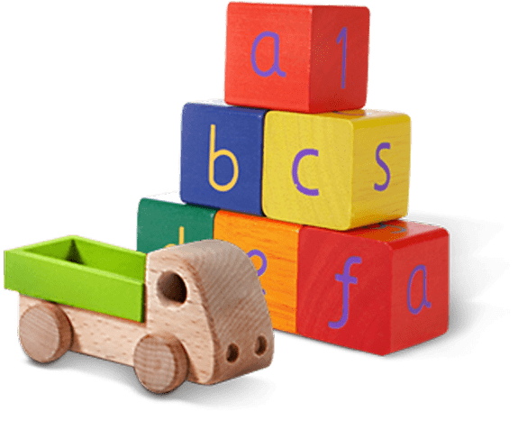
Skórka od banana
Puszka metalowa
Żarówka
Słoik szklany
Butelka z tworzywa PET
Karton po soku
Brudna serwetka
Torba plastikowa
Wąż ogrodowy
Pudełko z tektury
Ołówek
Zabawki
Buty
TAK
NIE
Notes:
(Czas wyświetlania slajdu: 3-5 minut)
Ćwiczenie na przełamanie lodów przed lekcją
Zapytaj uczniów:
Czy ktoś z was słyszał o recyklingu? Jeżeli tak, to proszę, podzielcie się z nami swoją wiedzą.
Powiedz uczniom:
Recykling to proces, w którym zbiera się i przetwarza materiały, które w innej sytuacji zostałyby wyrzucone jako śmieci, i robi się z nich nowe produkty. Recykling może przynosić korzyści dla społeczeństwa i środowiska.
Teraz odczytuj podpisy pod obrazkami od lewej do prawej, zaczynając od górnego wiersza, aby sprawdzić wiedzę uczniów o tym, które z przedstawionych rzeczy można, a których nie można recyklingować.
Kolejność obrazków, które będą się pojawiać po każdym kliknięciu.
Klik 1: Słoik szklany
Klik 2: Butelka z tworzywa PET
Klik 3: Buty
Klik 4: Puszka metalowa
Klik 5: Żarówka
Klik 6: Karton po soku
Klik 7: Brudna serwetka
Klik 8: Ołówek
Klik 9: Torba plastikowa
Klik 10: Zabawki
Klik 11: Pudełko z tektury
Klik 12: Wąż ogrodowy
Klik 13: Skórka od banana

Slide 8
TAK
NIE
Zawsze recyklinguj:
Nigdy nie recyklinguj:
Żarówka
Brudna serwetka
Słoik szklany
Butelka z tworzywa PET
Buty
Pudełko z tektury
Puszka metalowa
Zabawki
Ołówek
Notes:
(Czas wyświetlania slajdu: 3-5 minut)
Rozdaj materiały albo wyświetl ten slajd TAK/NIE – dostępny jest materiał w postaci pdf do wydrukowania dla uczniów
Nawiąż rozmowę o tym, gdzie umieszczamy swoje śmieci.
Zapytaj uczniów: Co robicie ze śmieciami w domu? Dokąd one trafiają? Czy wszystkie śmieci wrzuca się do jednego pojemnika?
Powiedz uczniom:
Nie wszystkie śmieci wrzuca się do tego samego pojemnika. Niektóre rzeczy muszą trafić do pojemnika do recyklingu.
Zapytaj uczniów:
Rzeczy po lewej stronie nadają się do recyklingu, co to są za rzeczy? Co widzicie na pierwszym obrazku?
*pytaj w tej kolejności (słoik szklany, butelka z tworzywa PET, pudełko z tektury, puszka metalowa)
Klik 1: Słoik szklany
Z czego jest zrobiony? Czy nadaje się do recyklingu?
Odpowiedź: ze szkła, tak
Klik 2: Butelka z tworzywa PET
Z czego jest zrobiona? Czy nadaje się do recyklingu?
Odpowiedź: z tworzywa, tak
Klik 3: Pudełko z tektury
Z czego jest zrobione? Czy nadaje się do recyklingu?
Odpowiedź: z papieru, tak
Klik 4: Puszka metalowa
Z czego jest zrobiona? Czy nadaje się do recyklingu?
Odpowiedź: z metalu, tak

Slide 9
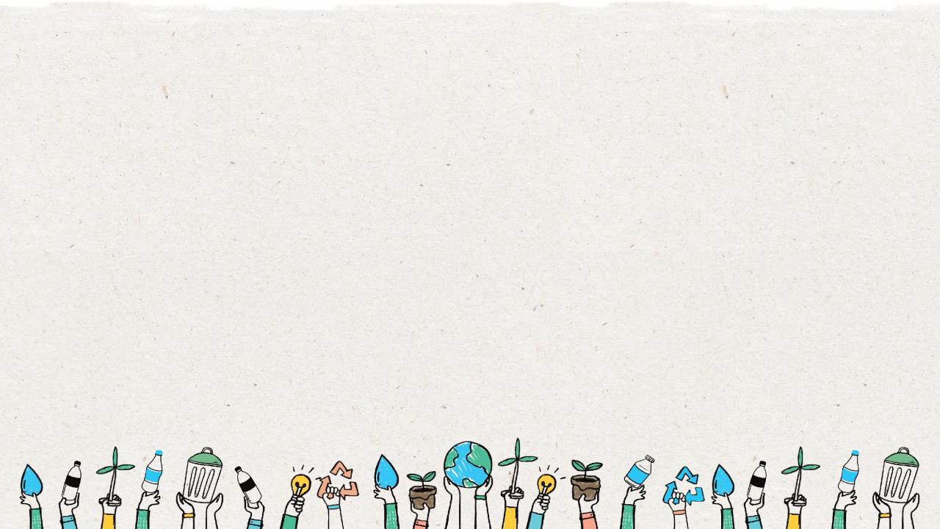
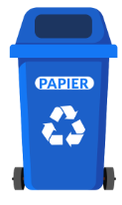
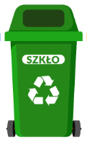
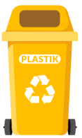
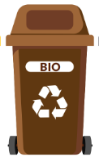
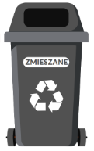
Pojemniki do sortowania
Papier
Szkło
Metal i tworzywa sztuczne
Bio
Zmieszane
Notes:
(Czas wyświetlania slajdu: 3 minuty)
Zapytaj uczniów:
Ile rozróżniamy pojemników do sortowania odpadów?
Nauczyciel będzie musiał kliknąć 10 razy, żeby wyświetlić poszczególne pojemniki i opisy.
1. Papier
2. Szkło
3. Metal i tworzywa sztuczne
4. Bio
5. Zmieszane

Slide 10
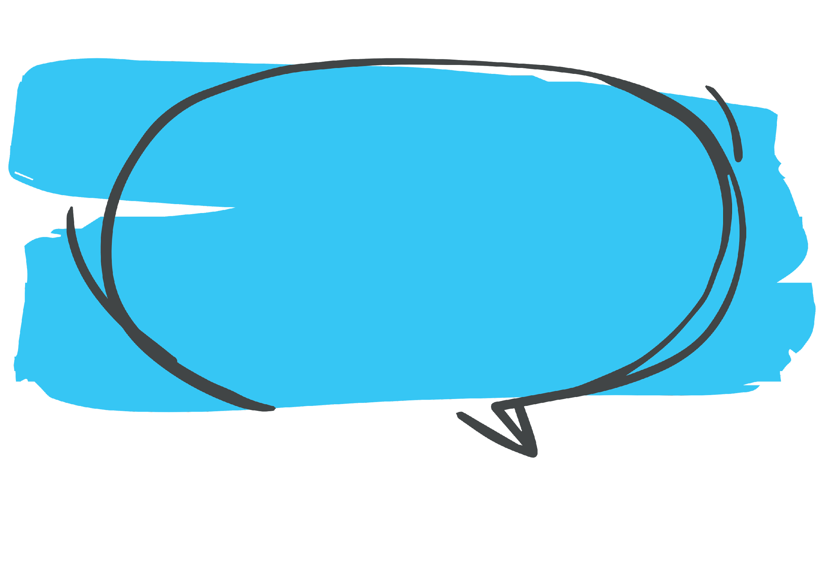
Dokąd trafiają twoje śmieci, gdy ich nie recyklingujesz?
Notes:
(Czas wyświetlania slajdu: 3 minuty)
Odpowiedzi:
Śmieci albo trafiają na składowisko, albo przedostają się do środowiska i je zanieczyszczają.
Zapytaj uczniów:
Czy widzieliście śmieci w miejscach, w których nie powinno ich być?
Jak sądzicie, w jaki sposób te śmieci się tam dostały?
Odpowiedzi:
Tak, widziałem(am) torebki foliowe na plaży. Torebki foliowe łatwo wydostają się z kosza na śmieci i wiatr przewiewa je na plażę.
*Poproś uczniów o inne przykłady.

Slide 11
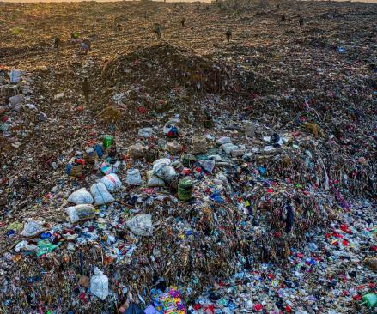
Dokąd trafiają nasze śmieci?
Większość naszych śmieci trafia na pobliskie składowiska
Na składowiskach zalegają warstwy różnego rodzaju odpadów, ale niektóre z tych odpadów nie powinny się tu znaleźć i nie znikną przez setki lat.
Ze składowiskami wiążą się zagrożenia, taki jak zapach, dym, hałas, robactwo i zanieczyszczenie wód.
Notes:
(Czas wyświetlania slajdu: 3-5 minut)
Zapytaj uczniów:
Co to jest składowisko?
Czy to jest odpowiednie miejsce dla przedmiotów nadających się do recyklingu? Dlaczego?
Co powinno tu trafiać?
Co odczuwalibyście tam swoimi 5 zmysłami (węch, dotyk, smak, wzrok, słuch)
Odpowiedzi:
Składowisko to miejsce, gdzie ludzie składują odpady ogólne w ziemi albo na ogromnej stercie.
Nie, to nie jest odpowiednie miejsce dla przedmiotów nadających się do recyklingu. Na składowisko powinny trafiać tylko rzeczy, które nie nadają się do recyklingu.

Slide 12
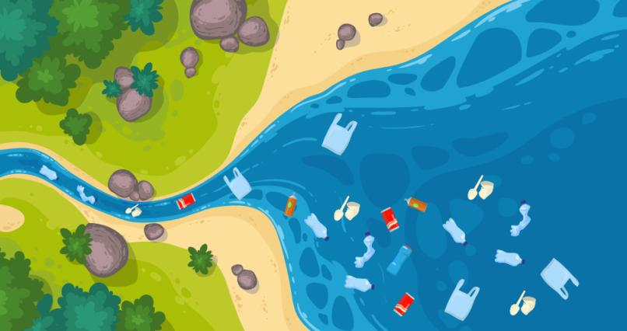
Dokąd trafiają nasze śmieci?
Większość śmieci w oceanach pochodzi od ludzi na lądzie.
Notes:
(Czas wyświetlania slajdu: 3-5 minut)
Zapytaj uczniów:
Skąd biorą się śmieci w naszych oceanach?
Co możemy zrobić, żeby zapobiegać przedostawaniu się śmieci do środowiska naturalnego?
Odpowiedzi:
Kiedy śmieci nie są recyklingowane albo prawidłowo wyrzucane, mogą się przedostawać do rzek i kanałów, które wpadają do mórz i oceanów.
Prawidłowe wyrzucanie śmieci i recykling mogą pomóc uniknąć przedostawania się śmieci do środowiska naturalnego.

Slide 13
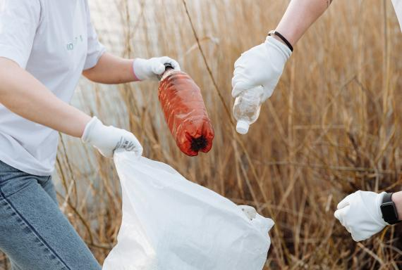
Jak możemy zmniejszyć ilość śmieci?
Wiele rzeczy nadaje się do recyklingu i jest to świetny sposób, żeby pomóc zachować środowisko naturalne w czystości. Dzięki recyklingowi produkujemy mniej śmieci. Jak się recyklinguje?
Notes:
(Czas wyświetlania slajdu: 3-5 minut)
Zapytaj uczniów:
Jak się recyklinguje?
Dlaczego ważne jest, żeby wiedzieć, co się nadaje do recyklingu, a co nie?
Odpowiedzi:
Recyklingujemy w 3 krokach: 1. Wiedzieć, co się nadaje do recyklingu 2. Umyć i osuszyć przed wyrzuceniem do pojemnika 3. Pilnować, aby we właściwym pojemniku umieszczać wyłącznie odpowiednie przedmioty nadające się do recyklingu.
Kiedy nie recyklingujemy prawidłowo, możemy zanieczyścić inne materiały nadające się do recyklingu, przez co ubrudzi się cała zawartość pojemnika i nie będzie się ona nadawać do recyklingu. W takim przypadku śmieci te trafią na składowisko albo przedostaną się do środowiska naturalnego i je zanieczyszczą.

Slide 14
2
kroki w recyklingu

Slide 15
Krok
1
Dowiedz się, co można recyklingować
Słoik szklany
Butelka z tworzywa PET
Pudełko z tektury
Puszka metalowa
Notes:
(Czas wyświetlania slajdu: 3-5 minut)
Niech uczniowie odgadną cztery podstawowe przedmioty, które możemy recyklingować.
Klik 1: Słoik szklany
Klik 2: Butelka z tworzywa PET
Klik 3: Pudełko z tektury
Klik 4: Puszka metalowa
Zapytaj uczniów:
Czy możecie podać mi przykład czegoś, co możemy recyklingować?
A czego nigdy nie powinniśmy recyklingować? Resztek żywności, jeśli są zmieszane z odpadami nadającymi się do recyklingu.
Ciekawostka:
Butelki z PET są najczęściej recyklingowanym tworzywem na świecie i w pełni nadają się do recyklingu.
Pytania dodatkowe:
Czy widzieliście kiedyś znak „#1” na dnie butelki po wodzie? Jeśli go widzicie, to butelka w pełni nadaje się do recyklingu.
Czy możecie podać jeszcze jakiś przykład rzeczy, która nadaje się do recyklingu?

Slide 16
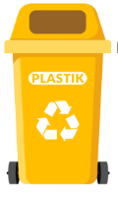
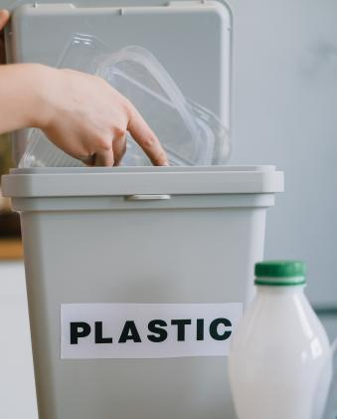
Krok
2
Umieść rzeczy, które nadają się do recyklingu, w odpowiednich pojemnikach.
Notes:
(Czas wyświetlania slajdu: 3 minuty)
Rzeczy przeznaczone do recyklingu należy umieścić w odpowiednich pojemnikach do recyklingu. Kliknij, aby wyświetlić symbol recyklingu. Wyjaśnij uczniom, że ten symbol wskazuje, gdzie należy wrzucić rzeczy przeznaczone do recyklingu.
Zapytaj uczniów:
Gdzie już widzieliście ten symbol?
Co ten symbol oznacza?
Gdzie wrzucamy butelki z tworzywa PET?

Slide 17
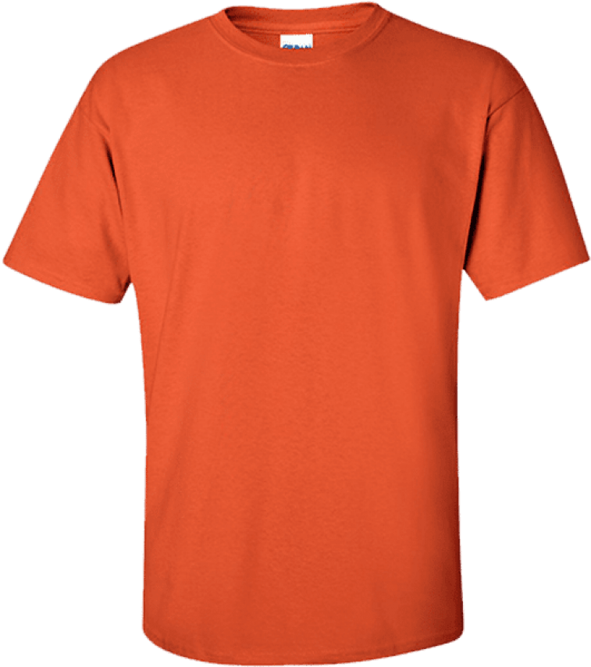
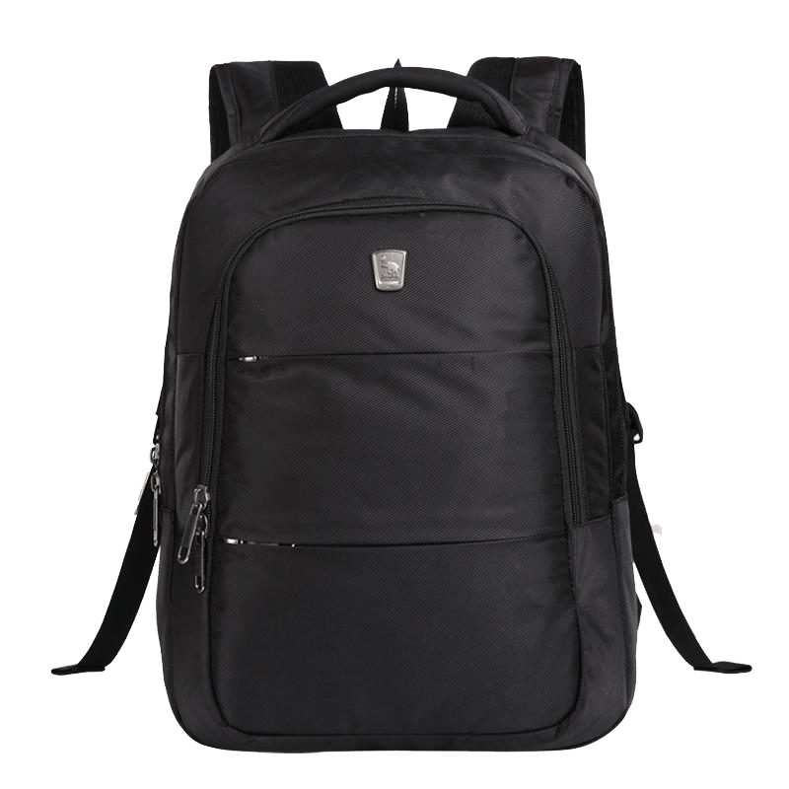
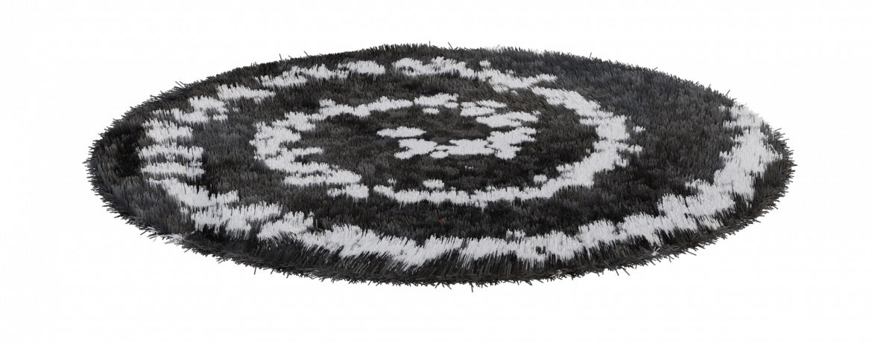
Odpowiednia segregacja odpadów umożliwia produkcję nowych rzeczy.
Notes:
(Czas wyświetlania slajdu: 2-4 minuty)
Powiedz uczniom:
Kiedy przestrzegamy 3 kroków w recyklingu, możemy przetwarzać swoje śmieci i produkować z nich nowe rzeczy.
Przykład:
Klik 1:
Butelki z tworzywa PET można przetwarzać z powrotem na nowe butelki z PET.
Klik 2:
Butelki z tworzywa PET można też przerabiać na włókna, z których produkuje się tkaniny.

Slide 18
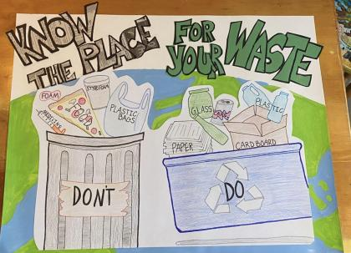
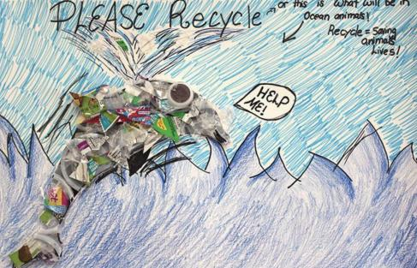
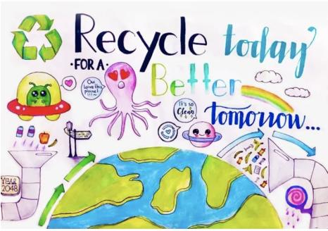
Stwórzcie plakat o recyklingu
Notes:
Powiedz uczniom:
Wyjaśnij uczniom, że w ramach ćwiczenia wykonają plakat o recyklingu, który ma motywować i zachęcać koleżanki i kolegów, żeby recyklingowali jak najwięcej.
Powiedz uczniom, że będą pracować w grupach i tworzyć plakat dotyczący 1 z 4 aspektów recyklingu. Udostępnij materiały plastyczne i dużą tablicę. Uczniowie mogą rysować, wycinać obrazki z gazet lub czasopism albo wykorzystywać materiały, które nadają się do recyklingu. Niech podejdą do tworzenia plakatu o recyklingu kreatywnie.
Każ uczniom umieścić na plakacie jedną z ciekawostek prezentowanych na slajdach. Niech uczniowie zaprezentują swój plakat klasie i powieszą go w sali lekcyjnej.
Tematy dla grup
3 kroki w recyklingu
Co się nadaje do recyklingu, a co nie
W jaki sposób śmieci trafiają na składowiska albo do mórz i oceanów
Jak recykling może chronić środowisko

Slide 19
Kolejne kroki
1
Następnie poproś, żeby uczniowie odliczali od 1 do 4. Każdej z czterech grup wręcz materiały plastyczne. Wyjaśnij uczniom, że będą tworzyć plakaty dotyczące recyklingu.
Grupę 1 poproś o stworzenie plakatu lub plakatów na temat 3 kroków w recyklingu. (1. wiedzieć, co wyrzucać 2. umyć i osuszyć 3. umieścić we właściwym pojemniku)
Grupę 2 poproś o stworzenie plakatu lub plakatów o tym, co możemy, a czego nie możemy recyklingować. (skorzystaj z materiałów TAK/NIE jako pomocy)
Grupę 3 poproś o stworzenie plakatu lub plakatów o tym, jak śmieci trafiają na składowiska i do oceanów. (slajd nr 10 jako pomoc – jak wygląda składowisko?)
Grupę 4 poproś o stworzenie plakatu lub plakatów o tym, jak recykling może chronić naszą planetę (ochrona zwierząt morskich, oszczędność energii, walka ze zmianami klimatu)
2
Niech grupy zaprezentują swoje plakaty całej klasie i powieszą je w sali lekcyjnej.

